Slide 1

활쏘기게임 개선
소프트웨어학과
2018675060 정성호

Slide 2
목차
게임 설명
원본 소스 코드
원본 소스 분석
프로그램 보완 및 업그레이드할 점
업그레이드 소스 코드

Slide 3
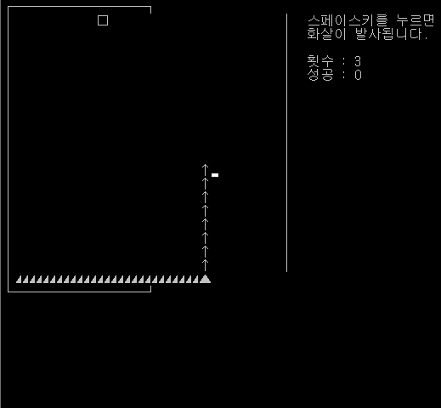
게임 설명
좌우로 움직이는 말 위에서 화살을 쏘는 게임
목표물을 맞추면 성공
화살 발사 = 스페이스바

Slide 4
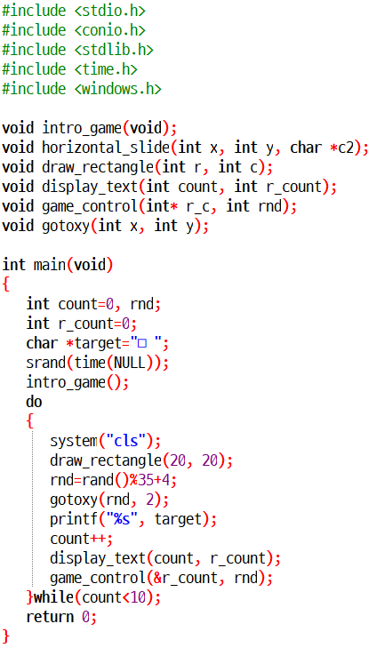
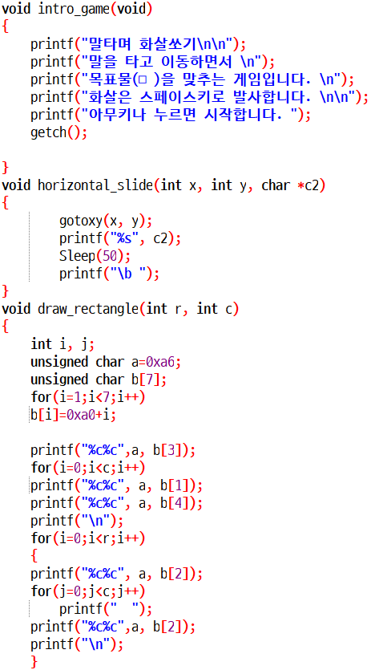
원본 소스 코드

Slide 5
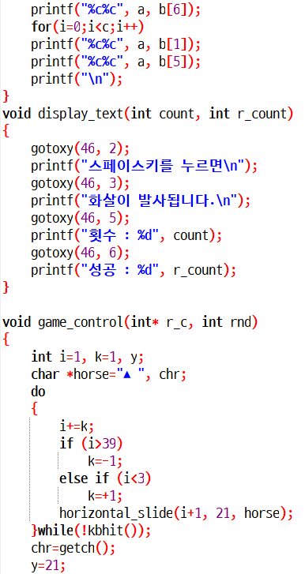
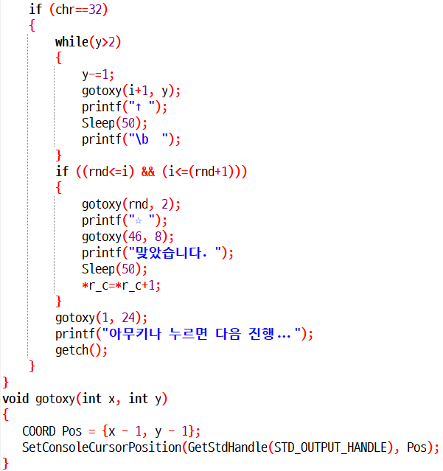
원본 소스 코드

Slide 6
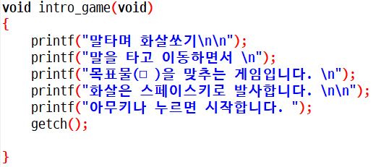
원본 소스 분석 : intro_game()
프로그램 첫 진입 시 나오는 화면
게임에 대한 설명

Slide 7
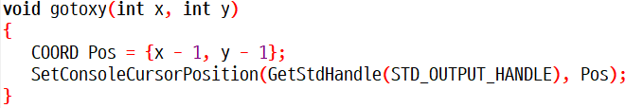
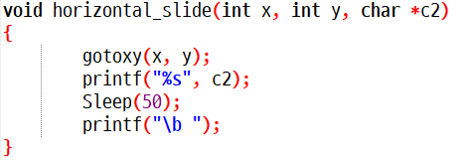
원본 소스 분석 : gotoxy(), horizontal_slide()
좌표를 옮겨주는 함수
X = 가로, y = 세로
말과 관련된 함수
gotoxy()로 말이 지정된 위치로 이동
Sleep()으로 말 속도 조절(낮을수록 속도상승)

Slide 8
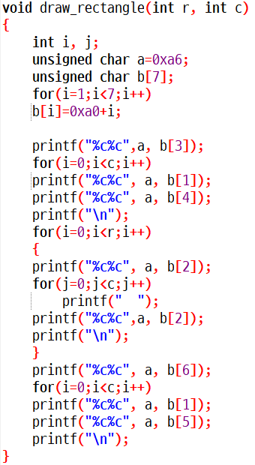
원본 소스 분석 : draw_rectangle()
네모 테두리 생성하는 함수
0xa6,0xa1 = 가로줄 확장 완성형 코드
0xa6,0xa2 = 세로줄 확장 완성형 코드
0xa6,0xa3~0xa6 = 모서리 확장 완성형 코드

Slide 9
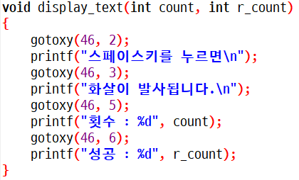
원본 소스 분석 : display_text()
게임 조작법, 횟수, 성공 횟수 표시
gotoxy()로 게임 화면 오른쪽에 문자열 표시

Slide 10
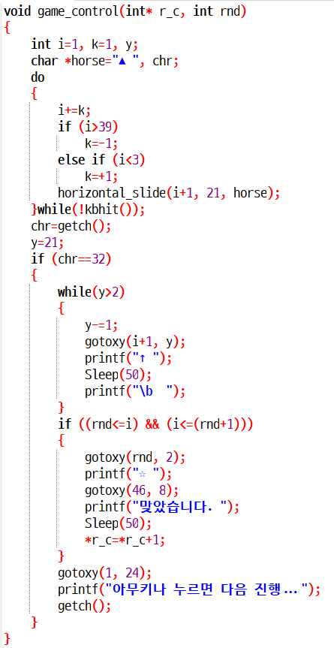
원본 소스 분석 : game_control()
게임 진행에 핵심적인 함수
do-while문으로 말의 이동 제어
스페이스바를 누르면 > if(chr==32)
화살이 발사하는 구조 > while(y>2)
((rnd<=i)&&(i<=(rnd+1))로 피격범위 설정, 맞았다면 ☆과 함께 문자열 출력
getch()로 키 입력 받아서 게임 반복 진행

Slide 11
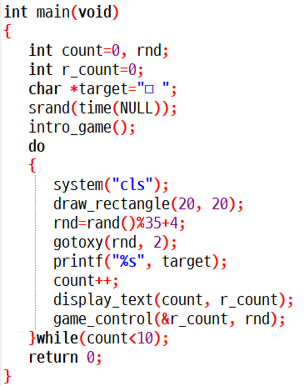
원본 소스 분석 : main()
do-while문으로 게임 10번 반복 진행 후 프로그램 종료
rnd로 목표물 위치 랜덤 지정 (srand(), rand())
count = 횟수
r_count = 성공 횟수
target = 목표물 모양

Slide 12
프로그램 보완 및 업그레이드할 점
게임 내 네모 테두리 부자연스러운 부분 수정
말, 화살이 중첩되서 보이는 현상 수정
목표물의 피격 범위 수정
명중/오중 시 문자열 내용 및 색깔 변화하게 수정
커서 숨기기

Slide 13
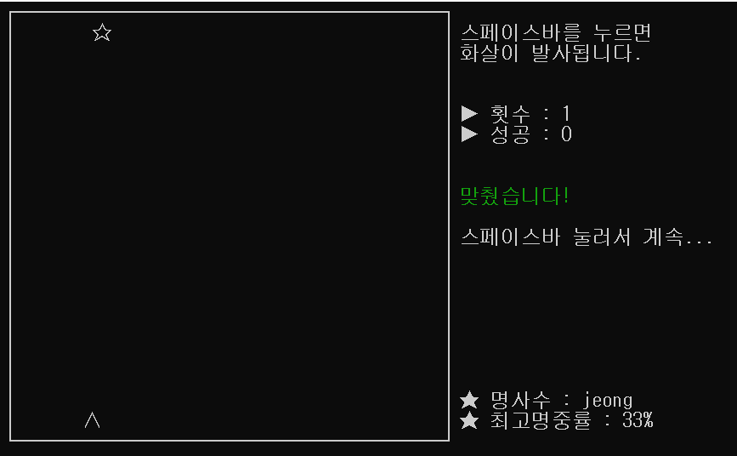
프로그램 보완 및 업그레이드할 점
결과창 개선 및 인트로화면으로 리턴 기능
최고기록 표시
시도 횟수 및 난이도 조절 기능
말 모양 변경 기능
효과음(명중)

Slide 14
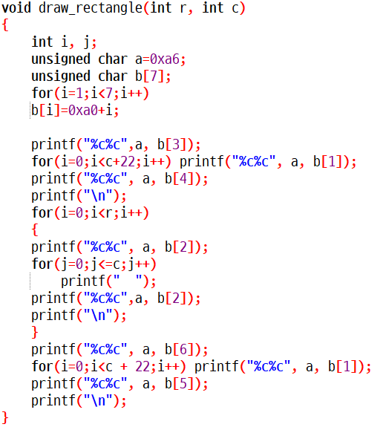
- 네모 테두리 수정
가로줄(0xa1)의 양을 늘려서 표현할 수 있게끔 수정
for문 조건 수정
i<c에서 i<c+22
j<c에서 j<=c

Slide 15
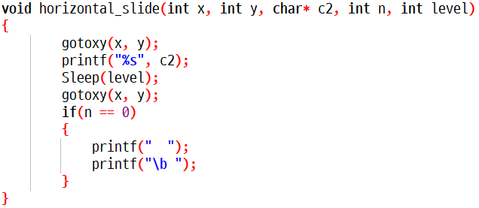
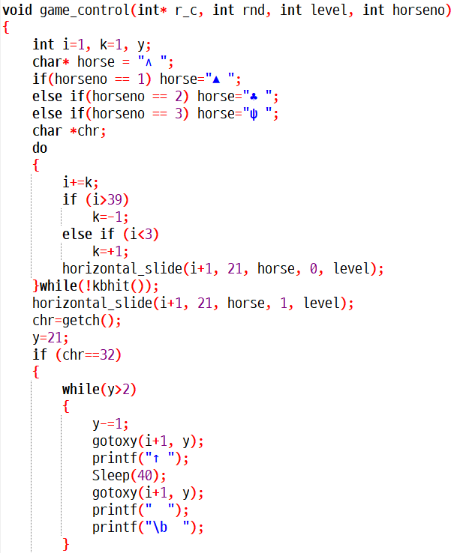
- 말, 화살 중첩현상 수정
아무런 입력이 없다면 n=0
말 출력 후 gotoxy()를 이용해 마지막 출력 위치로 이동하여 잔상 제거
스페이스바를 눌렀다면 n=1
if문 무시하고 마지막 위치에 말 출력
game_control()
화살 출력 후 gotoxy()를 이용해 마지막 출력 위치로 이동하여 잔상 제거

Slide 16
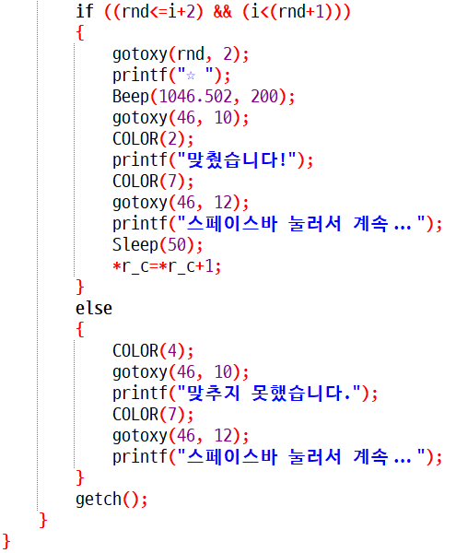
- 목표물 피격범위 수정 명중 시 문자열 색 및 내용 수정
game_control()
왼쪽 피격 범위 수정(rnd<=i+2)
오른쪽 피격 범위 수정(i<(rnd+1))
명중/오중 시 COLOR()함수를 이용해 문자열의 색상 변경
COLOR(2) = 초록색
COLOR(4) = 빨간색
COLOR(7) = 흰색
COLOR() 정의문

Slide 17
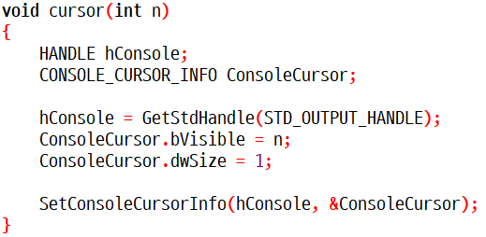
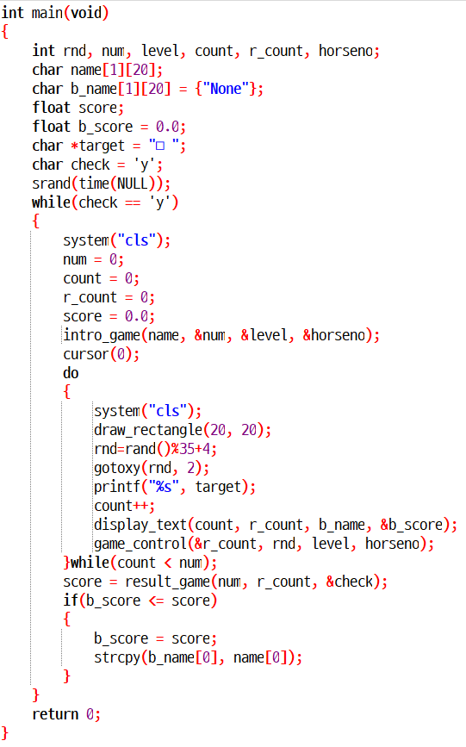
- 커서 숨기기
커서를 숨김으로써 게임방해요소 제거
cursor(1) = 커서 표시
cursor(0) = 커서 숨김
main()에서 cursor()함수 사용
main()

Slide 18
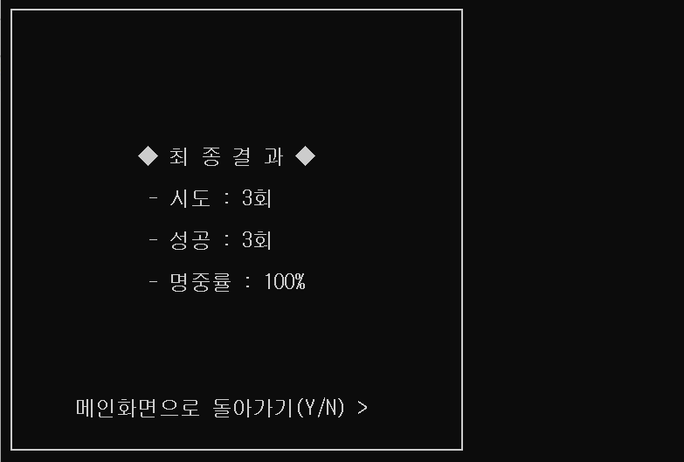
- 결과창 개선 및 인트로화면 리턴
원본에는 없던 결과창 표시
시도횟수, 성공횟수 및 명중률까지 표시
인트로화면으로 돌아갈지 선택가능

Slide 19
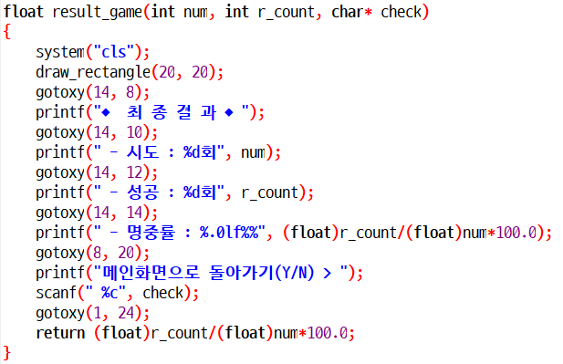
- 결과창 개선 및 인트로화면 리턴
system(“cls”)로 기존 화면 지우기
명중률 계산하여 소수점 없이 표시
현재 명중률을 리턴(최고기록 비교)
인트로화면으로 돌아갈지 scanf()로 입력받아 check에 저장
y를 입력했다면 인트로화면으로, 아니라면 프로그램 종료
main()

Slide 20
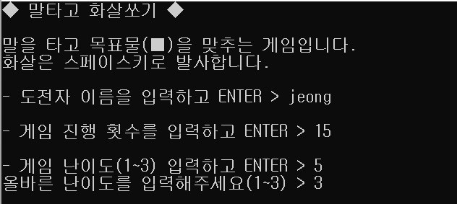
- 최고기록 표시
인트로화면에서 플레이어명 입력
최고기록 플레이어명 표시
최고기록 플레이어의 명중률 표시

Slide 21
- 최고기록 표시
최초 프로그램 실행 시 최고 기록은 0%, 최고 플레이어명은 ‘None’
intro_game() 실행 후 현재 플레이어명 name에 저장
result_game() 실행 후 현재 기록 score에 저장
최고 기록보다 현재 기록이 더 높다면 최고 기록 및 플레이어명을 현재값으로 변경
strcpy()로 문자열 복사
name[1][20] = 현재 플레이어명
b_name[1][20] = 최고 플레이어명
score = 현재 기록(명중률)
b_score = 최고 기록(명중률)

Slide 22
- 시도 횟수 및 난이도 조절
10회 고정 -> 플레이어가 자유롭게 횟수 조절
말의 이동속도를 조절하여 난이도 구별
잘못된 난이도 입력 시 다시 입력

Slide 23
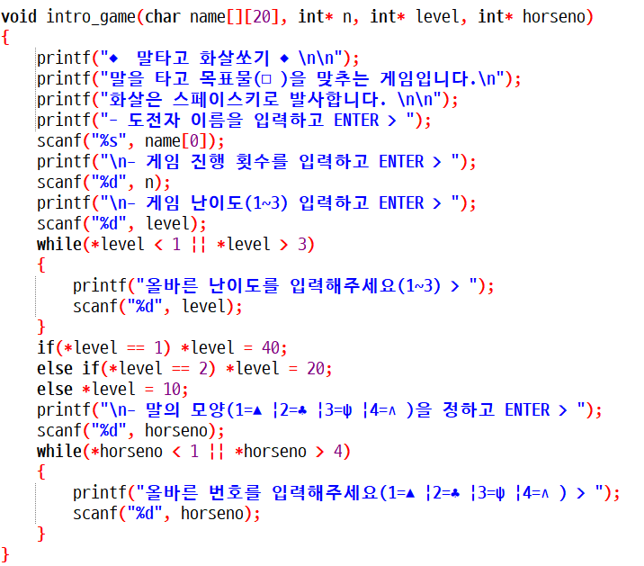
- 시도 횟수 및 난이도 조절
intro_game()
intro_game()으로 횟수(n)와 난이도(level) 입력받기
do-while문으로 현재횟수(count)가 num과 같기 전까지 게임 반복
intro_game()에서 Sleep()의 인수값으로 level을 입력하여 속도 조절
Sleep(0)으로 갈수록 속도 상승
main()

Slide 24
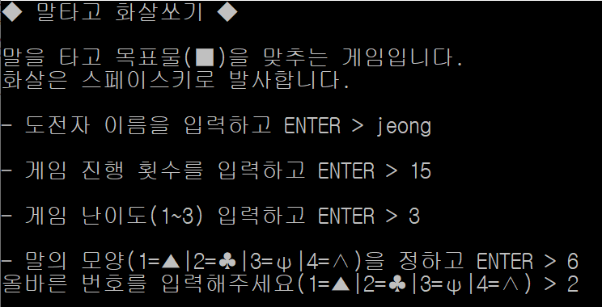
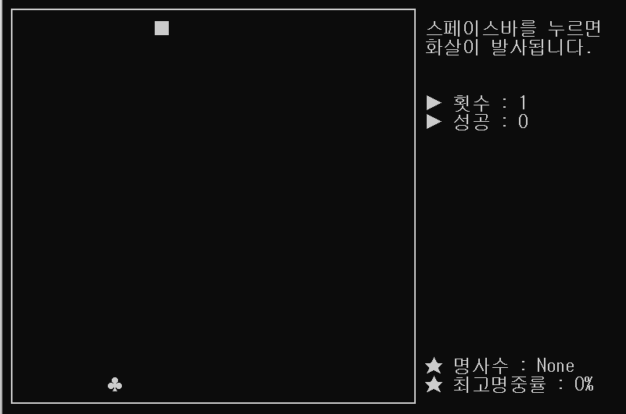
- 말 모양 변경
말의 모양 변경 가능
4가지 타입 지원(▲, ♣, ψ, ∧)
잘못된 번호 입력 시 다시 입력

Slide 25
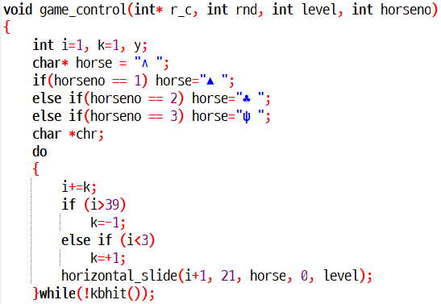
- 말 모양 변경
intro_game()
intro_game()으로 horseno 입력받기
horseno에 따라 말 모양 결정
horizontal_slide()에 말 모양 전달

Slide 26

- 효과음
목표물에 명중 시 효과음 발생
windows.h 필요
Beep(주파수, 지속시간) 사용하여 비프음 발생
game_control()

Slide 27
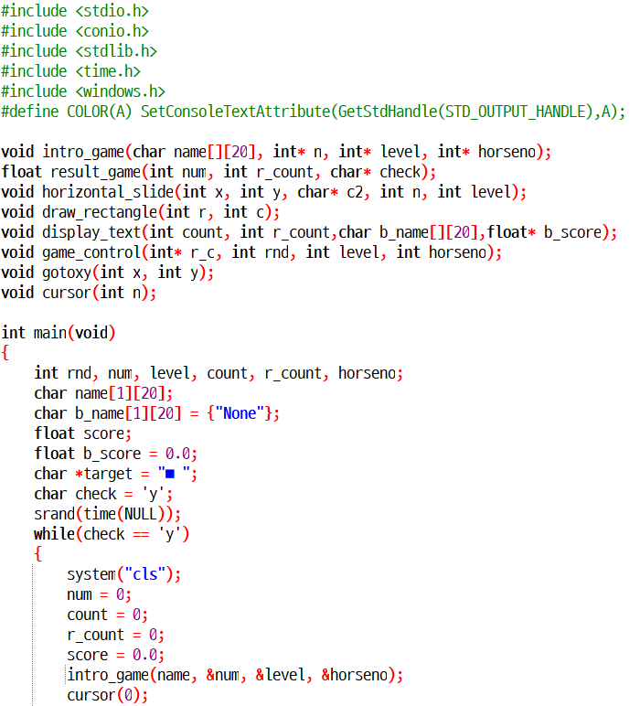
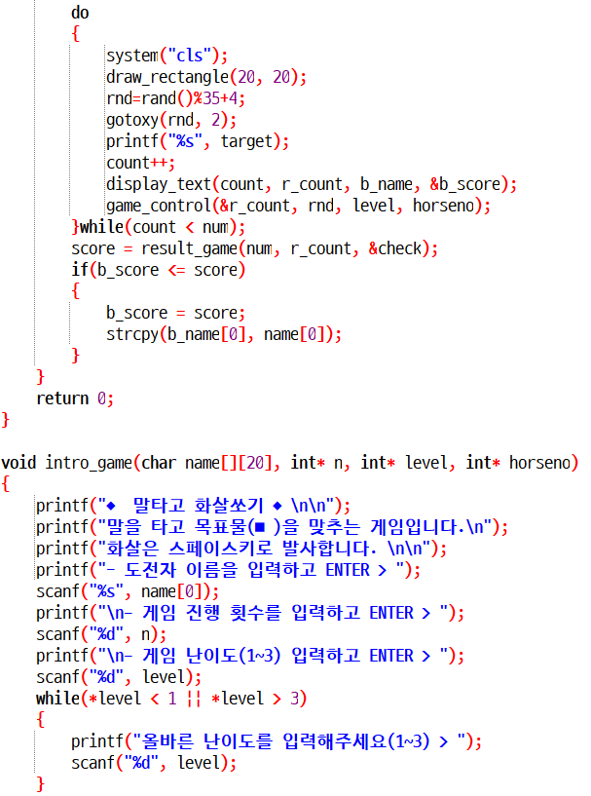
업그레이드 소스 코드

Slide 28
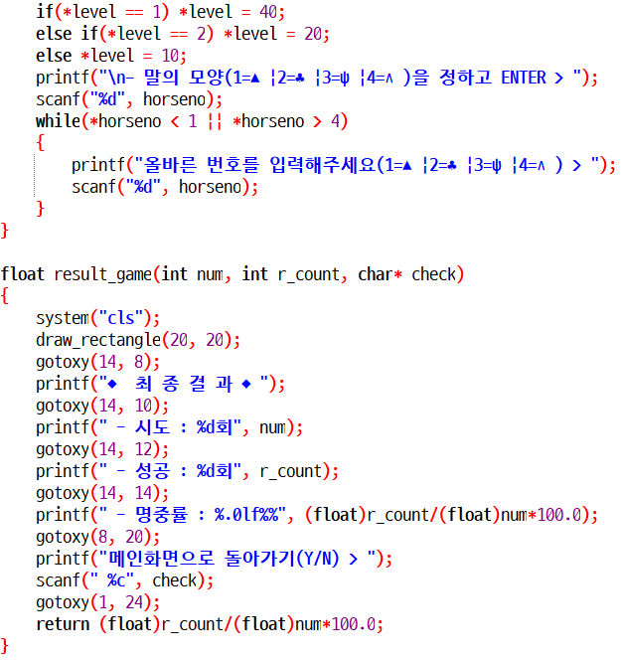
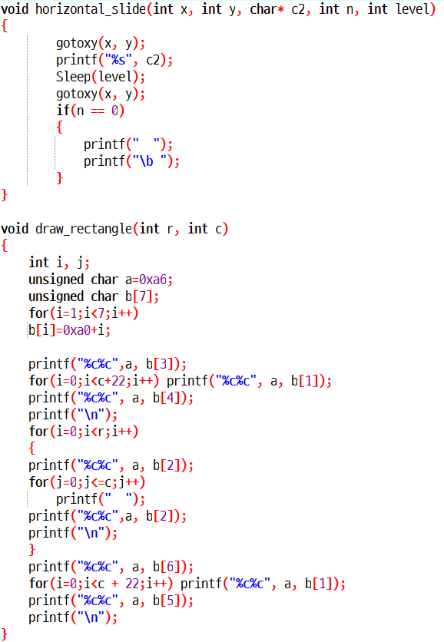
업그레이드 소스 코드

Slide 29
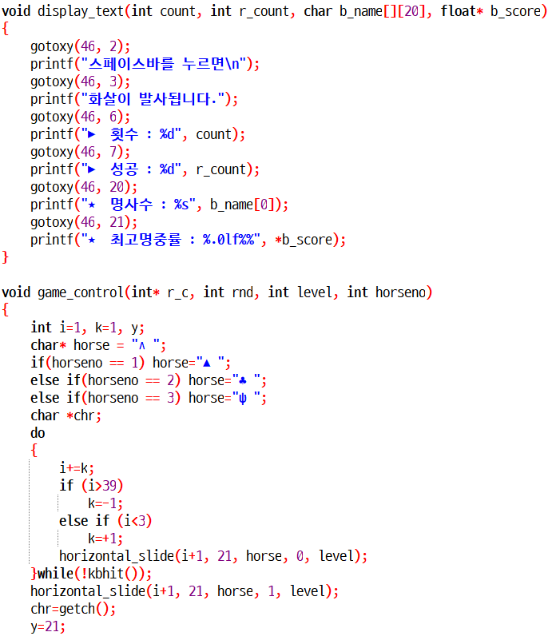
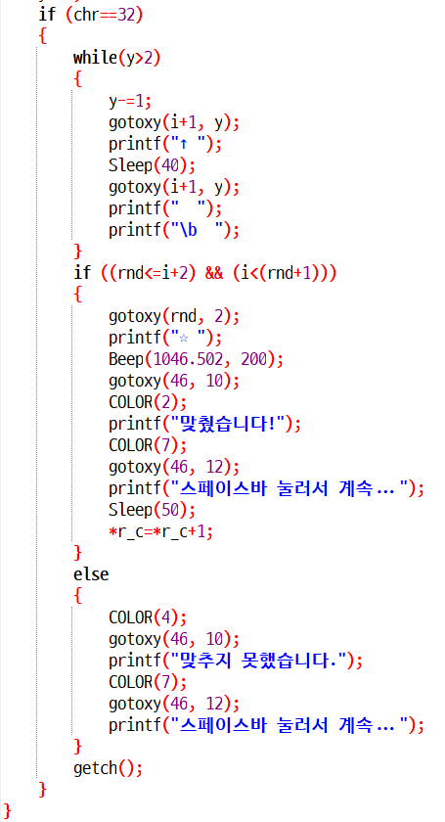
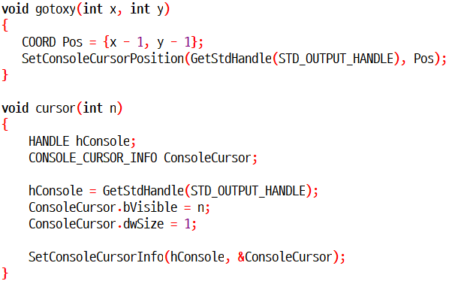
업그레이드 소스 코드

Slide 30
출처
https://blockdmask.tistory.com/308
https://lemon7z.tistory.com/11
https://silvermask.tistory.com/17
https://ko.wikipedia.org/wiki/KS_X_1001%EC%9D%98_%ED%8A%B9%EC%88%98_%EB%AC%B8%EC%9E%90
https://blog.naver.com/skssim/111983268

Slide 31
감사합니다.

